Slide 1
Version Control System dan Pengenalan GIT
By Arul Ferian Ramadloni

Slide 2


Apa itu Version Control??
Singkatnya adalah Version Control itu membantu kita untuk lebih mudah dalam mengetahui perubahan dari suatu file dan dapat terintegrasi

Slide 3
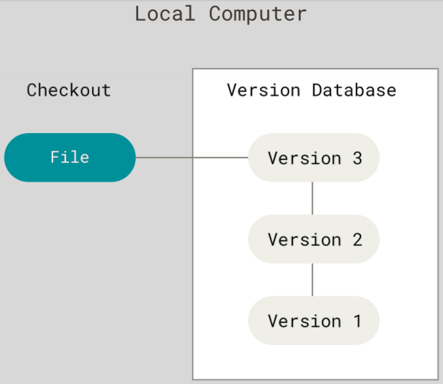
Local Version Control System

Slide 4
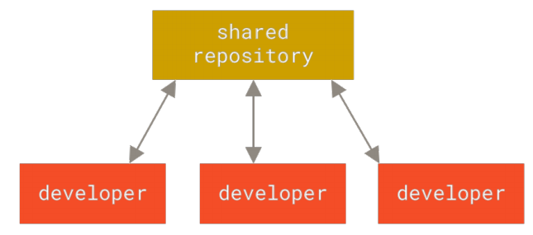
Centralized Version Control System
Banyak orang yang ingin mengubah file, butuh dalam kerjasama
Kelemahannya ketika server terpusat downtime

Slide 5
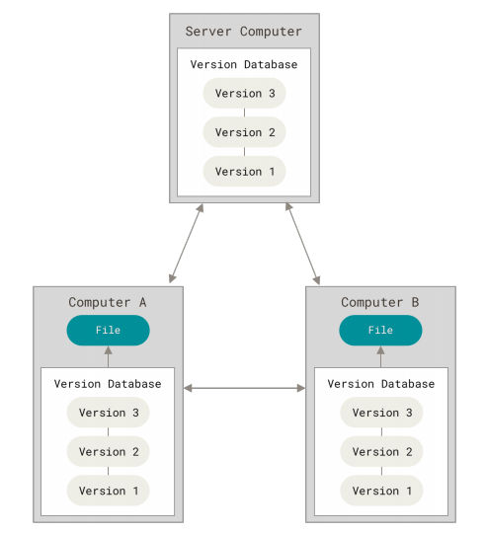
Distributed Version Control
Tidak hanya dapat melihat, namun clon repo seluruhnya
Tidak masalah apabila salah satu server downtime
Sangat cocok apabila ingin dikerjakan bersama

Slide 6

PENGENALAN TENTANG GIT

Slide 7

Sedikit Cerita tentang Sejarah Git
1991 Salah satu projek Open Source Linux (1991-2002)
2002 Muncul Bitkeeper sebagai DVCS Projek Linux
2005 putus, dan Linux mengembangkan sendiri dengan sedikit perubahan:
Kecepatan
Desain Sederhana
Distribusi Penuh
2005 Git tumbuh sampai sekarang

Slide 8
Lalu, Apa itu Git??

Slide 9

Git itu adalah Snapshots, Tidak ada Bedanya dengan Yang Lain!!
Namun, perlu diketahui bahwa Git memliki cara kerja yang berbeda dengan VCS lainnya
Perbedaan yang menonjol adalah caranya. Git memikirkan tentang Datanya
Sedangkan VCS lain memikirkan informasi, yang disimpan list informasi berdasarkan perubahan file dari waktu ke waktu
Git jika berkas-berkas itu tidak berubah, Git tidak menyimpan berkasnya lagi, hanya menautkan ke berkas yang sama persis sebelumnya yang telah tersimpan. Git berpikir tentang datanya lebih seperti sebuah aliran snapshot.

Slide 10
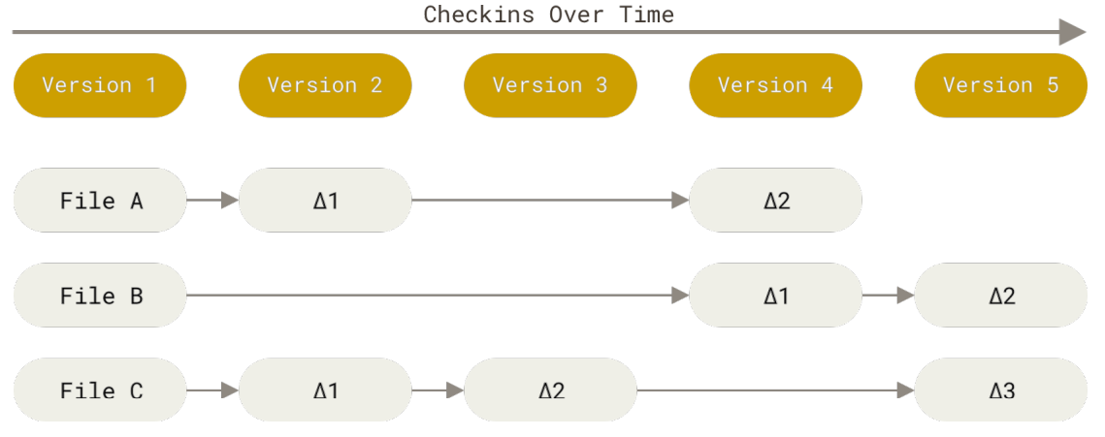
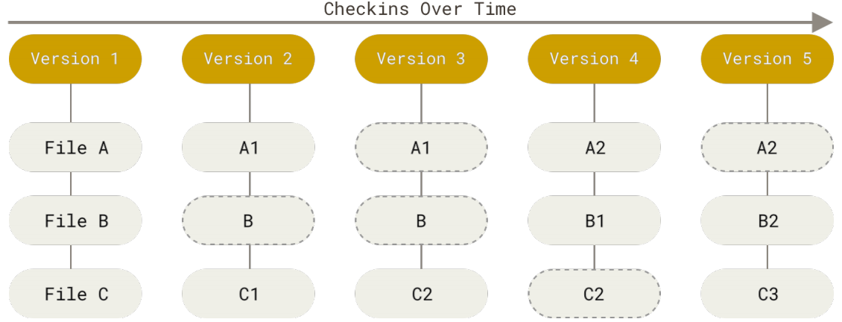
Git Vs Other VCS

Slide 11
Git = Hampir setiap Operasinya Berjalan di Lokal
Hanya membutuhkan file dan sumber daya di local untuk operasi
Tidak perlu meminta file ke server terlebih dahulu
Sehingga tidak membutuhkan apapun dari computer lain dalam jaringan dan proses menjadi lebih cepat

Slide 12

Git = Terintegritas
Formatnya sebelum disimpan dibah terlebih dahulu kedalam bentuk checksum sehingga tidak mungkin dapat mengubah kecuali Git mengetahuinya terlebih dahulu
SHA 1 (40 karakter) 0-9 dan a-f
Menyimpananya bukan dengan nama file namun dengan kode tersebut

Slide 13
Git Umumnya hanya Menambahkan Data
Hanya menambahkan data yang telah di commit
Jika tidak di commit maka ya sama saja dengan sebelumnya alias tidak ada perubahan apapun
Tidak seperti Gdrive yang kita khawatir ketika mengubahnya sedikit maka akan menyimpannya.. Git Berbeda dengan itu
Jikapun telah di commit maka Git bisa dikembalikan seperti semula

Slide 14
Status utama di Git
Bagian ini merupakan bagian terpenting
Git memiliki 3 status utama:
Modified telah mengubah file tetapi belum di commit (ditetapkan untuk di store kan)
Staged telah menandai file yang telah dimodifikasi pada versi terbaru untuk dapat menemukan riwayat pada proses commit (nama: indeks)
Commit data disetujui untuk disimpan pada database local yang diambil dari staging area

Slide 15
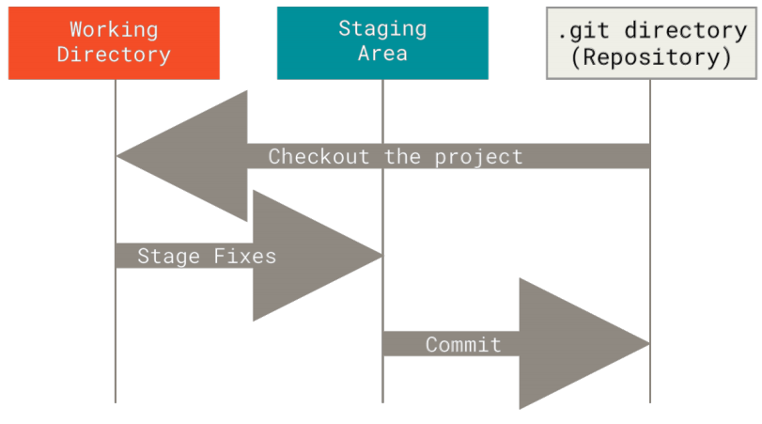

Slide 16

COMMAND LINE SANGAT PENTING UNTUK DAPAT MENGUASAI GIT
Git biasanya dioperasikan menggunakan Command Line
Graphical juga bisa namun terbatas
Jika mahir menggunakan CLI pasti mahir menggunakan GUI namun tidak sebaliknya
Para Engineer yang menggunakan Git harus wajib mengetahui cara bagaimana bekerja menggunakan Command Line

Slide 17
Instalasi Git
Linux
RHEL
Sudo dnf install git-all
Debian
Sudo apt install git-all
Windows
Download di web resmi
macOS
Download di web resmi

Slide 18
Langkah pertama dalam Mengatur Git
Git config untuk dapat mendapatkan semua variable konfigurasi dan dapat mengaturnya, variable tersebut disimpan pada:
/etc/gitconfig adalah value dari setiap user dalam semua repositori
~./gitconfig adalah value spesifik untuk user bisa menggunakan beberapa option
File konfigurasi dalam direktori Git (yaitu, .git / config) dari repositori apa pun yang saat ini Anda menggunakan: Khusus untuk repositori tunggal itu.

Slide 19

Identitas
- Digunakan ketika ingin commit yaitu username dan email
- Jika berada pada opsi –global maka akan disuruh untuk memasukan username dan email tersebut

Slide 20
Editor
Digunaka untuk dapat menyeting git dengan editor default ketika ingin menggunakan GIT

Slide 21
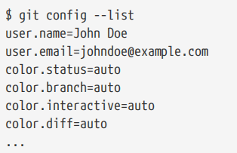
Cek Setingan di Git

Slide 22
Kesimpulan
Pada Pertemuan kali ini tujuan pembelajaran yang seharusnya dicapai adalah:
1. Harus memiliki pemahaman dasar tentang apa itu Git dan bedanya dengan VCS lainnya
2. Paham bagaimana cara menggunakan Git pertama kali dan bagaimana mengaturnya

Slide 23
Terimakasih

